Slide 1


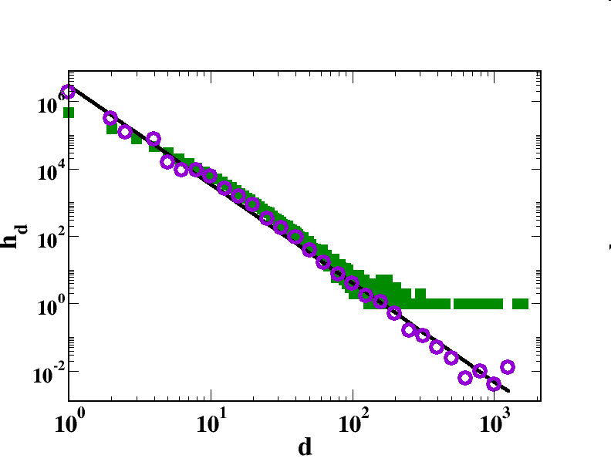




Anna Chmiel
Skalowania i korelacje w dynamice społeczności internetowych
1 A.Chmiel, K. Kowalska , J.A.Hołyst
Scaling of human behavior during portal browsing
Physical Review E 80, 066122 (2009)
2. A. Chmiel, J. Sienkiewicz, M.Thelwall, G. Paltoglou, K. Buckley, A. Kappas J. A. Hołyst Collective emotions online and their influence on community life PLOSONE 0022207(2011)
A. Chmiel, P. Sobkowicz J. Sienkiewicz, G. Paltoglou, K. Buckley, M. Thelwall, J. A. Hołyst, Negative emotions boost users activity at BBC Forum, Physica A, 390 (2011) 2936-2944

Slide 2
Plan Prezentacji:
1.Skalowanie zachowania użytkowników portali
Dyfuzyjny charakter nawigacji na portalu
Struktura danych
Obserwowane skalowanie
Błądzenie z przyciąganiem na portalu
2.Grupowanie się wiadomości emocjonalnych
Emocjonalne oddziaływanie użytkowników
Struktura danych i metoda klasyfikacji danych
Rozkład klastrów emocjonalnych
Model preferencyjnego wzrostu klastrów
2a.Negatywne emocje podtrzymujące dyskusje na BBC
Analiza danych
Modelowanie
Analiza danych
Modelowanie

Slide 3
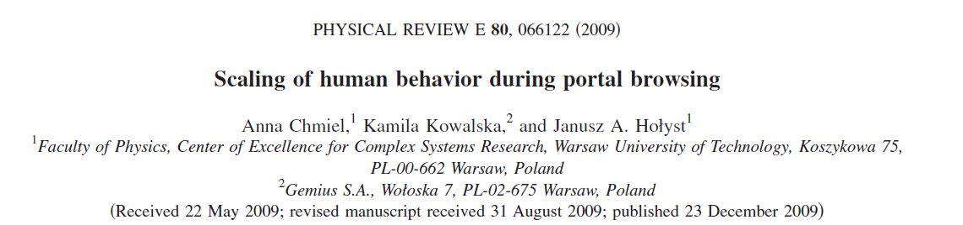
1.Skalowanie zachowania użytkowników portali
Dyfuzyjny charakter nawigacji na portalu

Slide 4
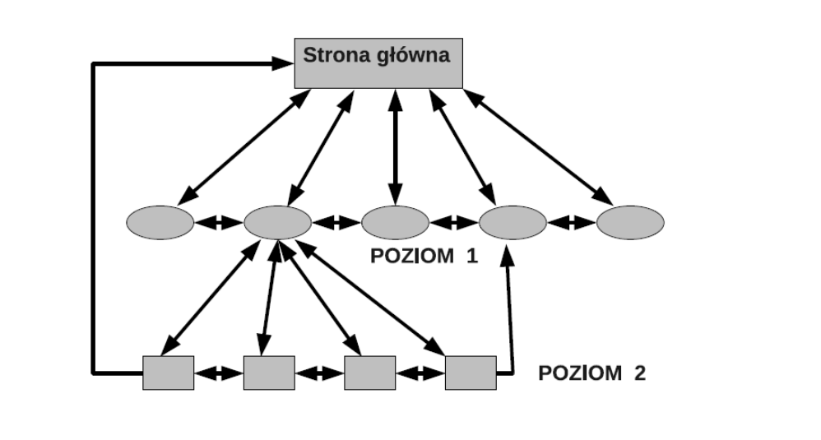
Dane pochodzą z dwóch polskich portali internetowych z dnia 27.07.2007 oraz z tygodnia 15-21.07.2009
Portale podzielone są na podstrony takie jak Sport , Giełda, Wiadomości gospodarcze itp.
Portal A 24h → więcej niż 1 milion użytkowników cookies
N=195 podstron
Portal B 24 h → więcej niż 3.9 miliona użytkowników cookies
N= 515 podstron
Sieć techniczna portalu – istnienie hiperlinków
Schemat danych
ID użytkownika ID podstrony czas
124567 312 (strona główna ) 14:55:28
124567 17 14:55:36
124567 312 (strona główna) 14:55:58

Slide 5
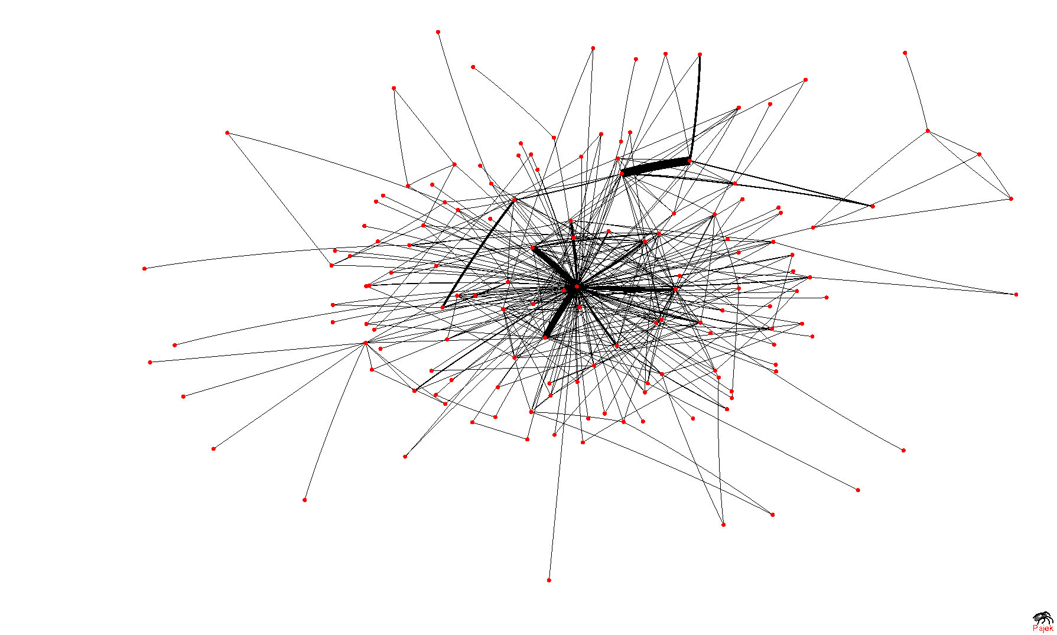

Ważona sieć przepływów użytkowników portali
Węzły – podstrony
Sport, wiadomości itp.
Link – przynajmniej jedna osoba obejrzała i a potem j
Waga linku -
Część użytkowników wielokrotnie odwiedza te same strony, przechodząc między wierzchołkami i i j, dlatego wartość maksymalnej wagi może być większa niż całkowita liczba
użytkowników rozważanych w danym czasie

Slide 6
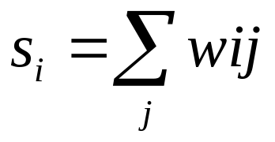
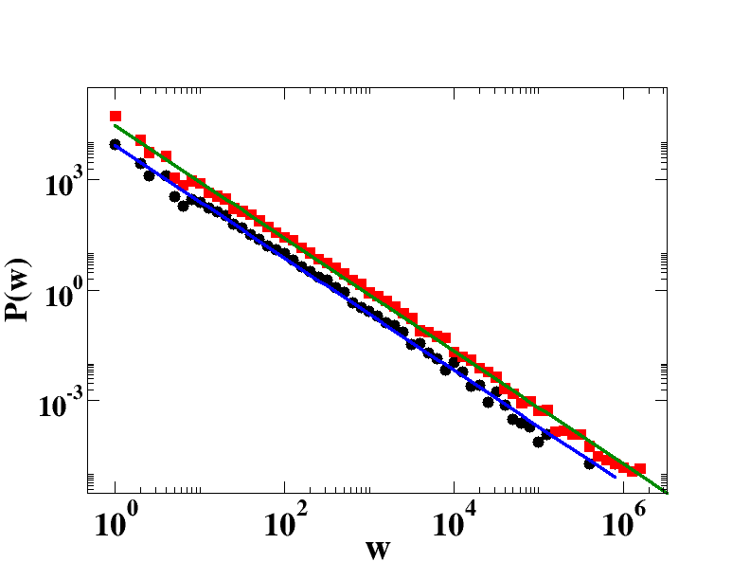
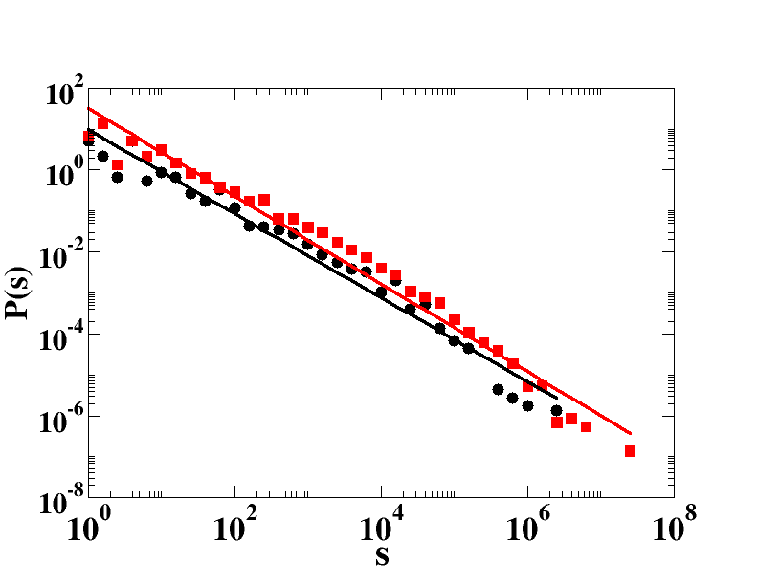
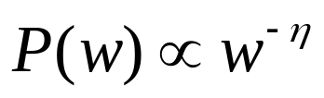



1a.Statystyczna analiza danych
Skalowanie właściwości sieci przepływów internautów
Rozkład wag
Rozkład sił

Slide 7
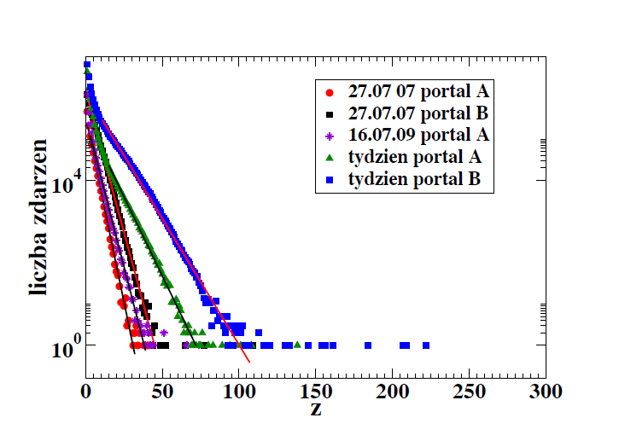
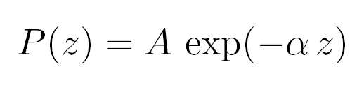
1a.Statystyczna analiza danych
Ile różnych podstron oglądają użytkownicy w czasie jednego dnia, jednego tygodnia ?
z- liczba różnych stron
Rozkład liczby unikalnych podstron z

Slide 8
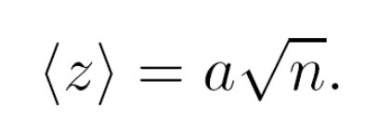
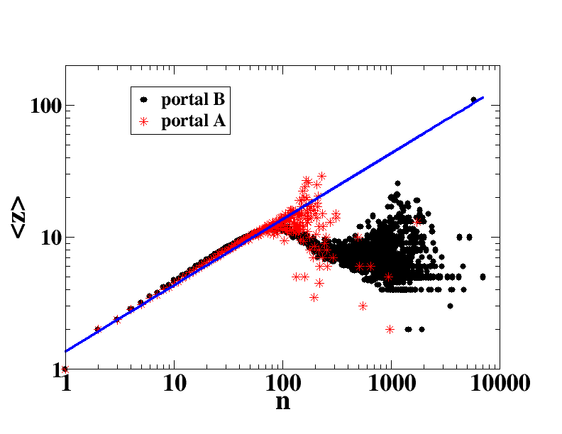
1a.Statystyczna analiza danych
Pierwiastkowe skalowanie liczby unikalnych podstron w funkcji liczby kliknięć
Średni zasięg użytkowników

Slide 9
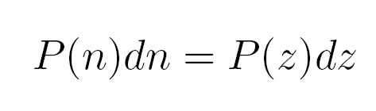
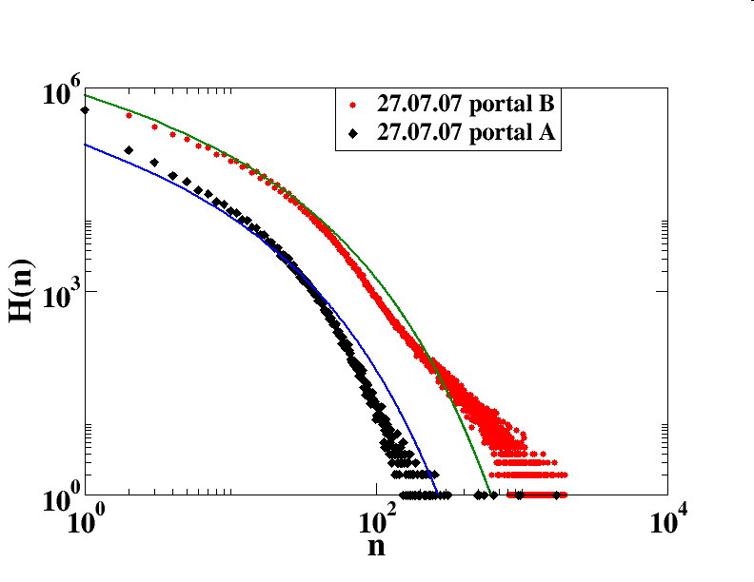
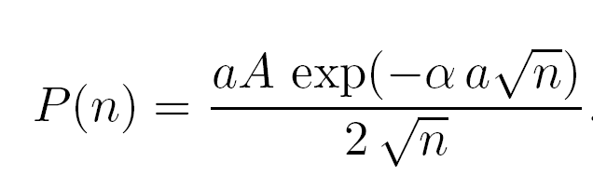
1a.Statystyczna analiza danych
Rozkład liczby kliknięć n

Slide 10
Czy użytkownicy portali mogą zachowywać się jak błądząca cząstka?
A może mają ściśle określony cel (znalezienie danej informacji), ale struktura portalu im to utrudnia i sprawia, że błądzą?
Symulacje dla przypadku błądzenia przypadkowego na sieci ważonej o topologii określonej :
Węzły – podstrony
wagi –
nie pozwoliło nam odtworzyć zachowania użytkowników
Topologia sieci ważonej
Prawdopodobieństwo przejścia pij ~ wij

Slide 11
1a.Statystyczna analiza danych
Strategie użytkowników:
p* - prawdopodobieństwo powrotu do strony obejrzanej dwa kroki wcześniej, czy jest istotne tylko dla strony głównej?
 | Portal A | Portal B
p* | 0.54 | 0.57
p (strona główna) | 0.29 | 0.27
p (inna) | 0.25 | 0.30
p* = p (strona główna) + p (inna)

Slide 12
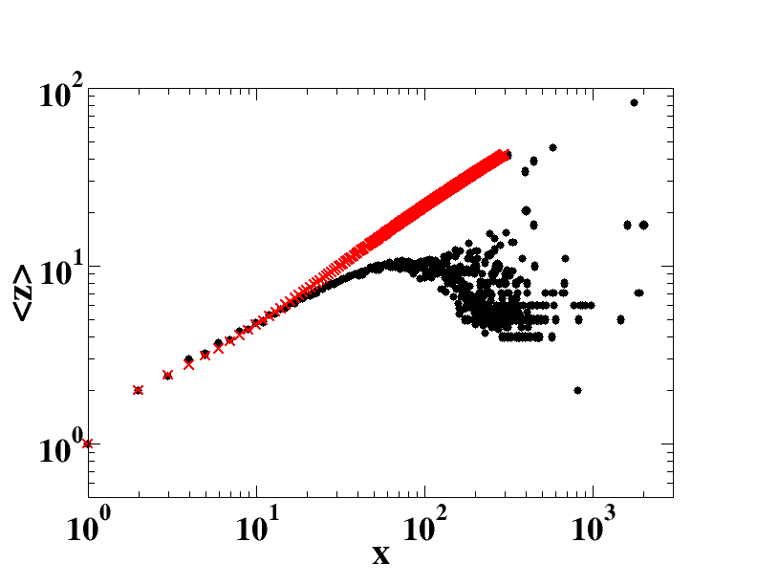
Błądzenie przypadkowe z przyciąganiem
1. Topologia sieci ważonej (z danych rzeczywistych)
2. Prawdopodobieństwo przejścia pij ~ wij
3. Prawdopodobieństwo powrotu do strony
odwiedzonej dwa kroki wcześniej p*
Prawdopodobieństwo p*
Topologia sieci ważonej
Prawdopodobieństwo przejścia pij ~ wij
Symulacja błądzenia przypadkowego z przyciąganiem
n

Slide 13
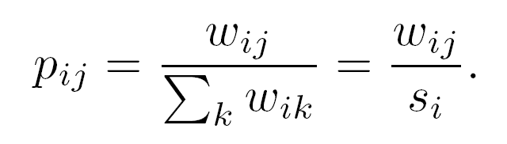
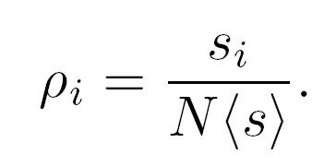
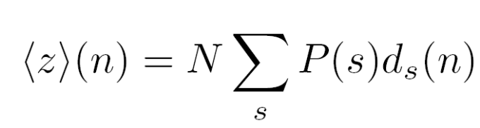
1b Modelowanie dyfuzji na portalu
Błądzenie przypadkowe na sieci ważonej z przyciąganiem
Prawdopodobieństwo przejścia z węzła i do węzła j
Prawdopodobieństwo znalezienia cząstki w węźle o sile s (słuszne dla układów które osiągnęły stan stacjonarny )
d_{s}(n)- procent węzłów o stopniu s odwiedzonych przynajmniej raz w ciągu n kroków
Średnia liczba węzłów w czasie n –kroków , w sieci o rozkładzie siły P(s)

Slide 14
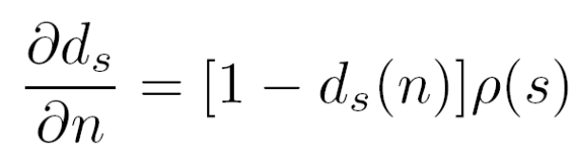
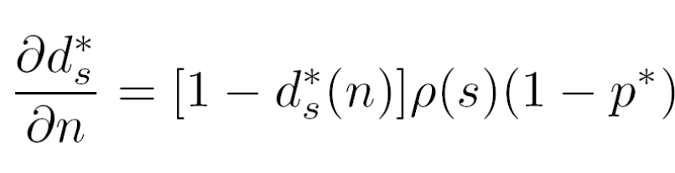
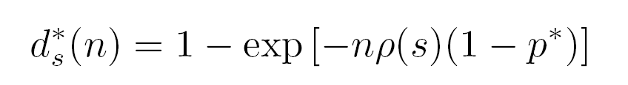
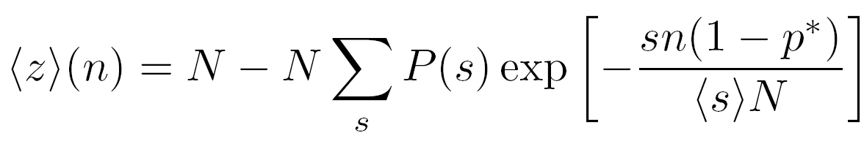
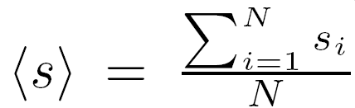
1b Modelowanie dyfuzji na portalu
Błądzenie przypadkowe na portalu
p*
Do równania wstawiono wartości rzeczywiste średnia wartość siły pochodząca z sieci portalu A, B

Slide 15
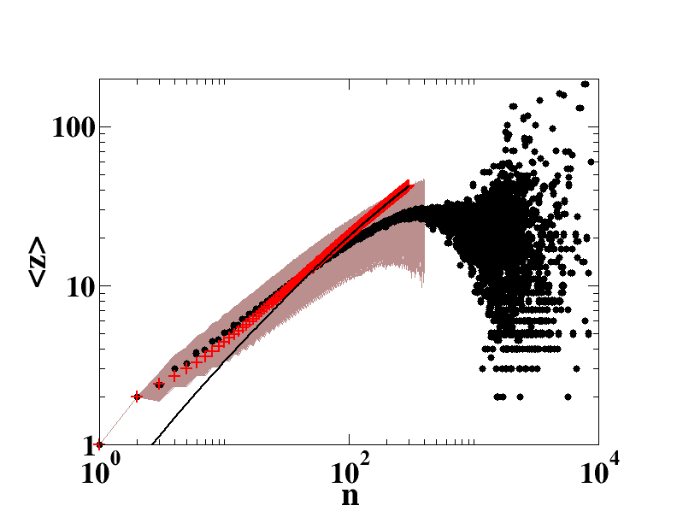
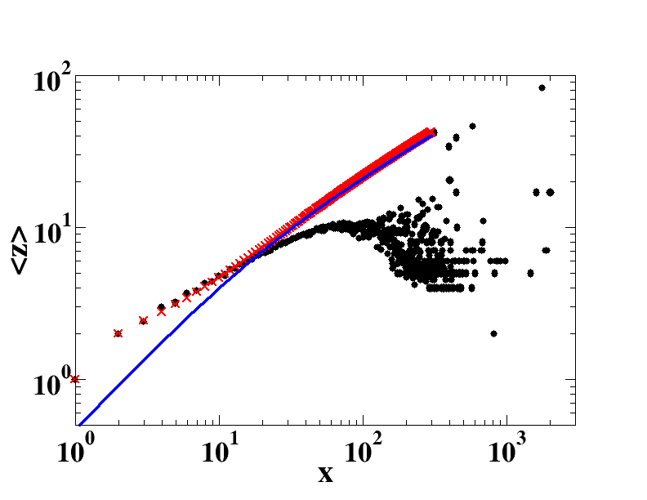
1b Modelowanie dyfuzji na portalu
Porównanie wyników :
symulacji - czerwone plusy
procesu self-attracticing random walk - linia,
danych rzeczywistych - czarne punkty
Portal A
Dane dzienne
Portal B
Dane tygodniowe
n

Slide 16


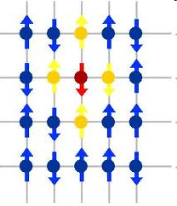
2.Grupowanie się wiadomości
emocjonalnych

Slide 17
2. Analiza danych
Dane zgromadzone przez grupę profesora Thelwalla
z Uniwersytetu w Wolverhampton
BBC Forum Religia i Etyka (VII 2005 –VI 2009 )
Świat, Wielka Brytania Wiadomości (VI 2005 -VI 2009),
DiGG
(II-IV) 2009
Blog06 06/12/2005 - 21/02/2006
(tylko dyskusje dłuższe niż 100 postów)
2,5 miliona komentarzy
1,6 miliona komentarzy
0,2 miliona komentarzy
Ponad 4 miliony komentarzy

Slide 18
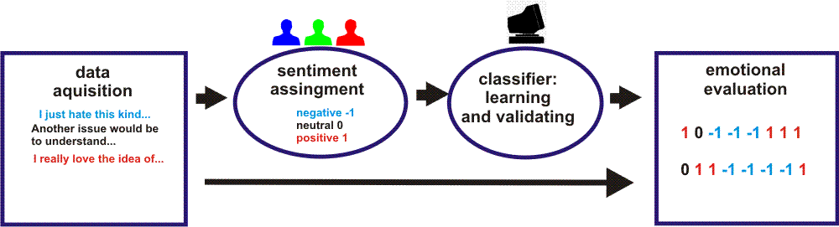
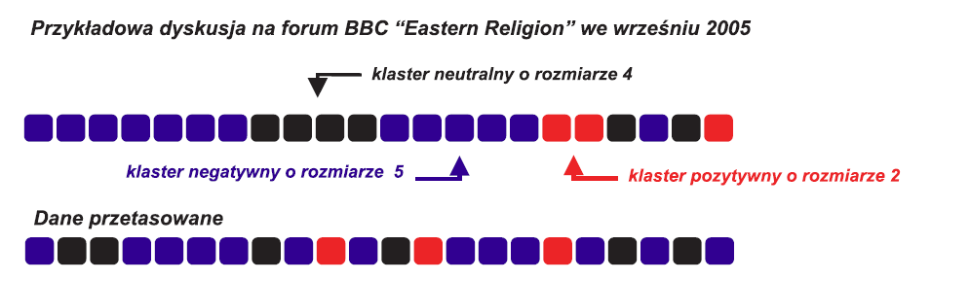
2. Analiza danych
Klasyfikacja emocji w tekście metodą systemów uczących się.
Emocje { +1, 0 , -1}
Dokładnie n kolejnych wiadomości o takiej samej wartości emocjonalnej nazywamy klastrem o rozmiarze n.

Slide 19
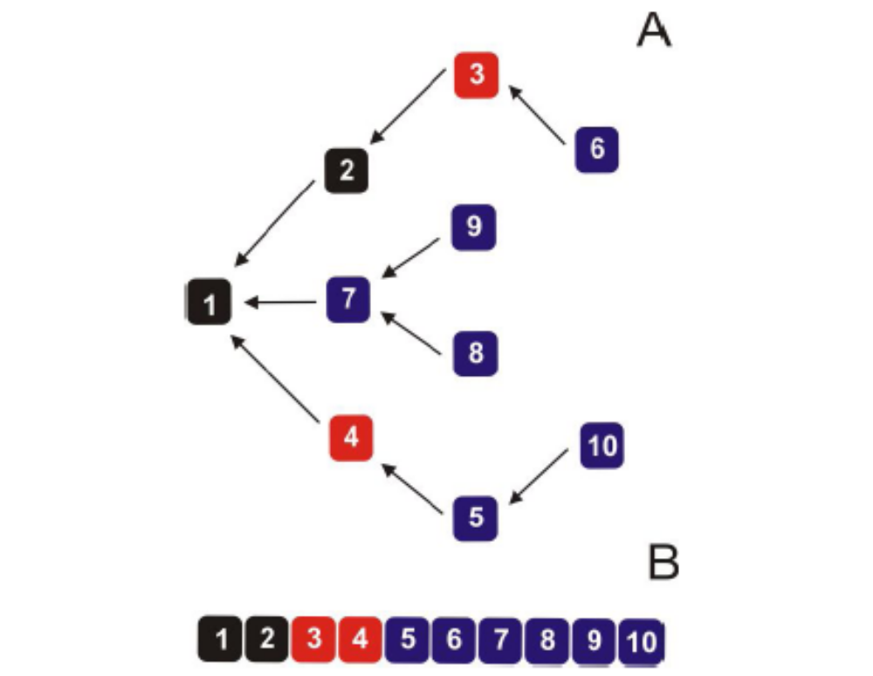
2. Analiza danych
Struktura wątków dla BBC Forum

Slide 20
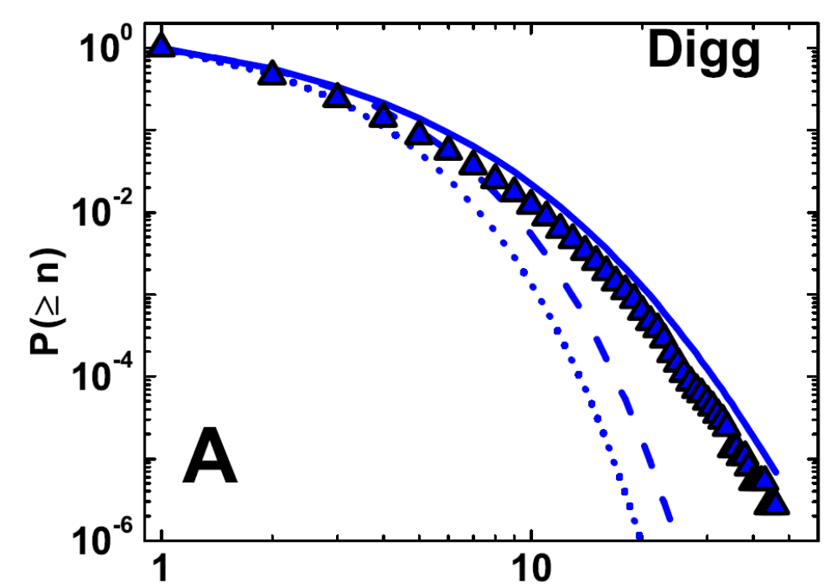
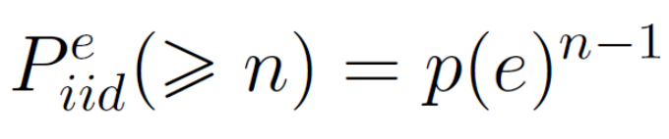
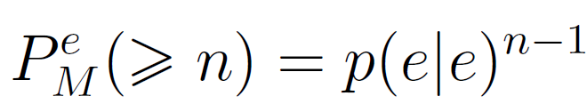
2. Modelowanie
Dystrybuanta rozkładu klastrów
Rozmiary klastrów są znacznie większe niż przewidziane przez proces losowy
Proces Markowa
n
Proces Markowa nie sprawdza się dla
klastrów n>10
Za pomocą procesu o krótkiej pamięci nie można odtworzyć rozkładu klastrów
Występują oddziaływania?

Slide 21
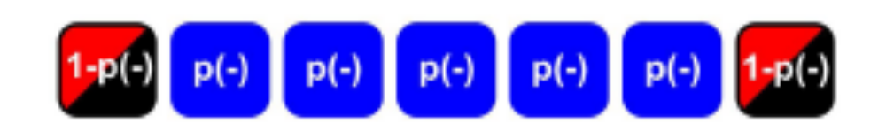
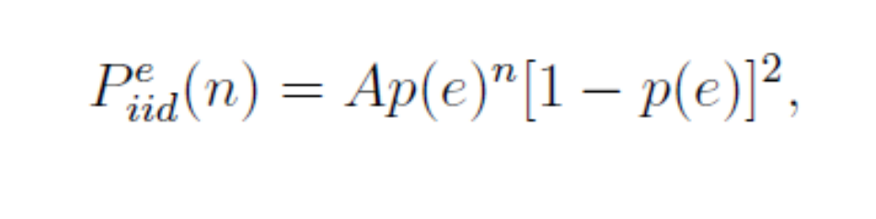
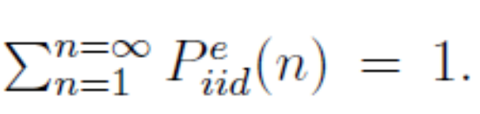

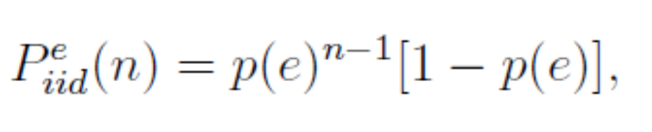
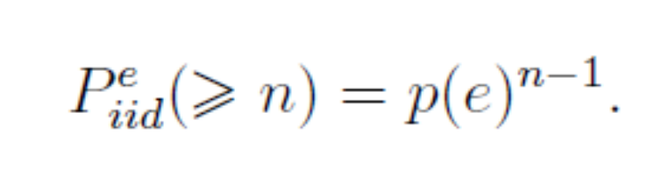
2. Modelowanie
Proces iid

Slide 22
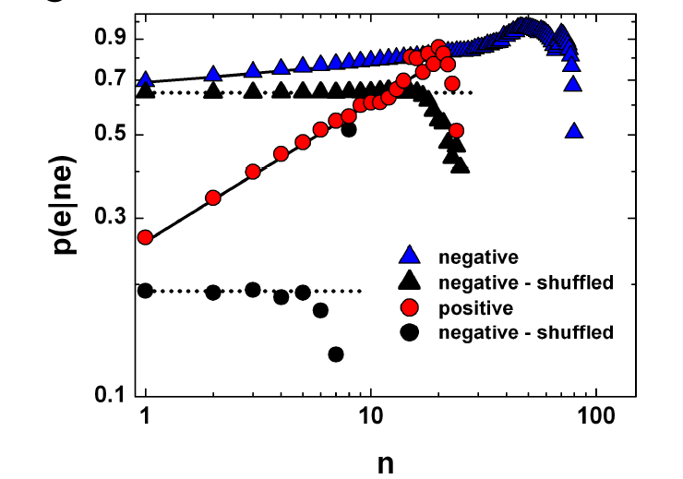



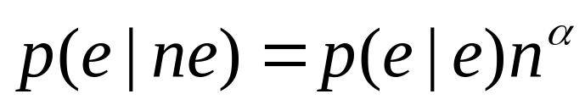
2. Analiza danych
Prawdopodobieństwo wzrostu klastra o rozmiarze n
Prawdopodobieństwo warunkowe wzrostu klastra rośnie potęgowo wraz z rozmiarem klastra n
Klaster o rozmiarze 4
Klaster o rozmiarze 5
Preferencyjny wzrost klastrów α >0 i α<1 sub-liniowa preferencja

Slide 23
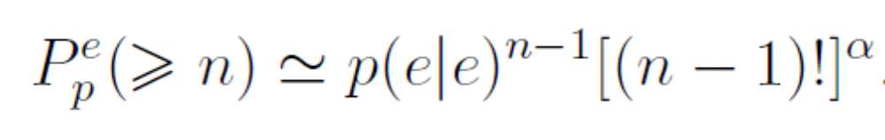
Modelowanie
Preferencyjny wzrost klastrów
Grupowanie się wypowiedzi o jednolitym nastawieniu emocjonalnym wskazuje na oddziaływania między użytkownikami

Slide 24
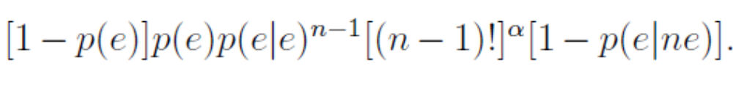
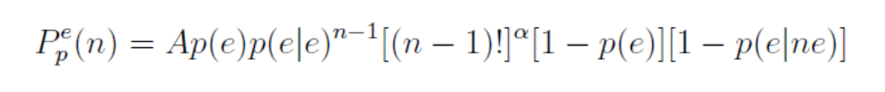
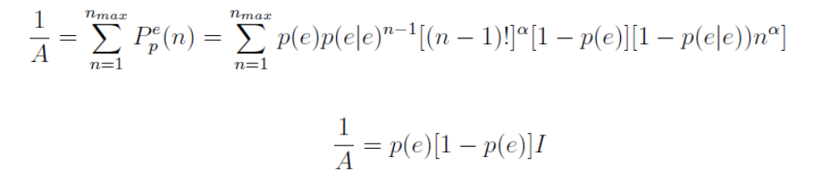
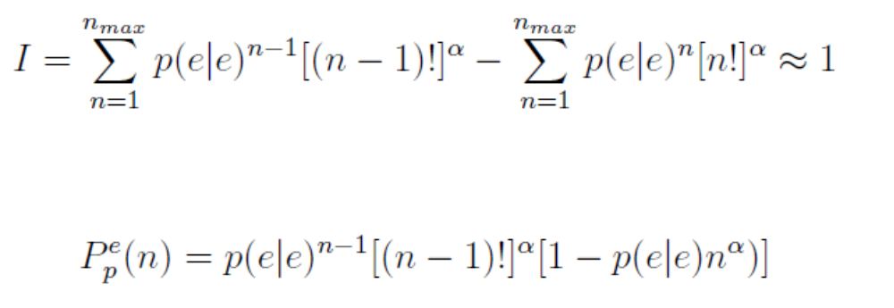

Slide 25
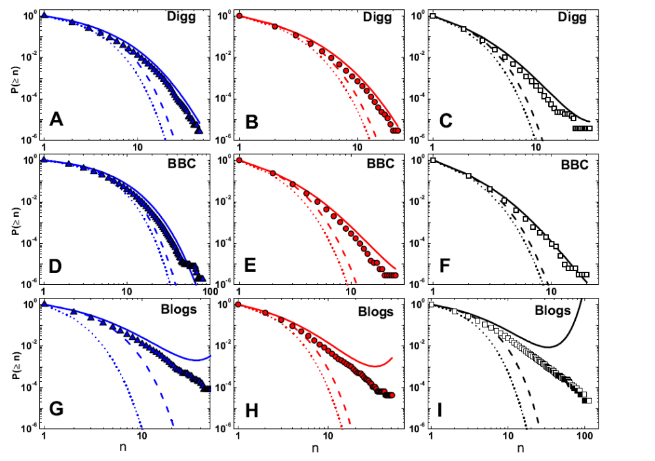
Modelowanie

Slide 26
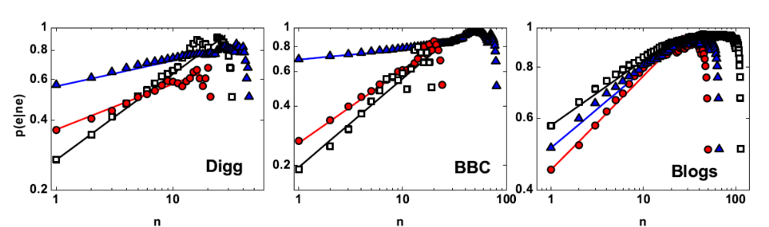
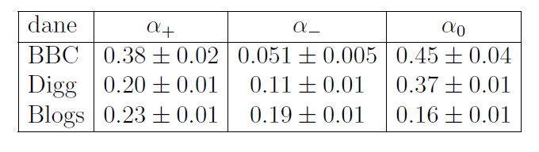
2. Analiza danych
Współczynnik siły preferencji α
Preferencyjny wzrost klastrów α >0 i α<1 sub-liniowa preferencja

Slide 27
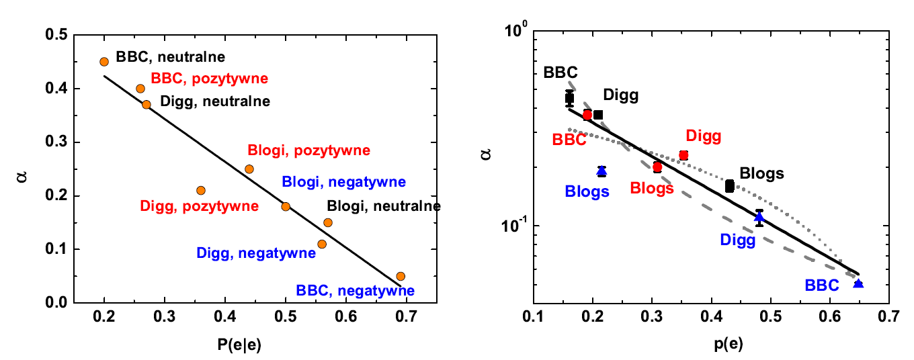
2. Analiza danych
Współczynnik tempa wzrostu klastra α
Charakterystyczny wykładnik α maleje liniowo wraz ze wzrostem prawdopodobieństwa warunkowego pojawienie się klastra o rozmiarze 2 czyli p(e|e).
Preferencyjny charakter oddziaływania jest silniejszy dla emocji rzadziej występujących w danej społeczności

Slide 28
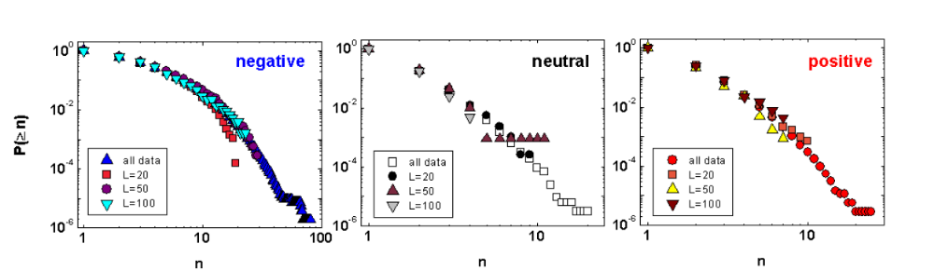

2. Analiza danych
Nieuwzględnienie w analizie długości wątków jest uzasadnione
Średnia liczba użytkowników w klastrze o rozmiarze n

